Slide 1
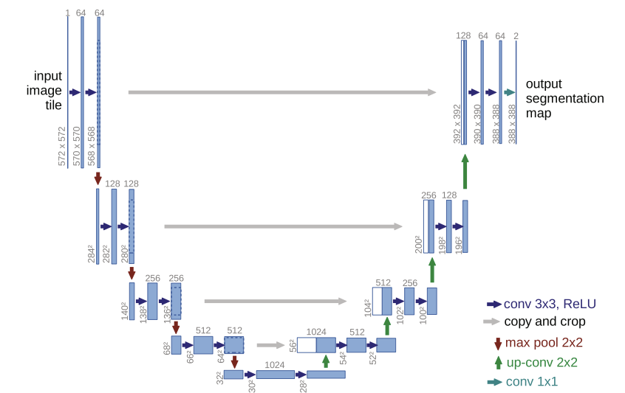

U-Net Convolutional Networks for Biomedical Image Segmentation
تهیه کنندگان: شمیم نجفی و هلیا حاجی
استاد درس: سرکار خانم دکتر مهسا اخباری
آبان 1403

Slide 2
فهرست مطالب
01
02
03
04
05
06
شبکه‌های عصبی پیچشی
تقسیم بندی تصویر
معماری U-Net
تابع خطا در U-Net
یک مثال کاربردی از U-Net
نتیجه گیری

Slide 3
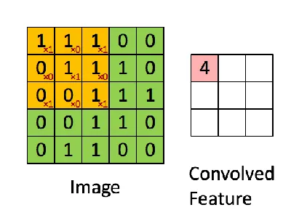
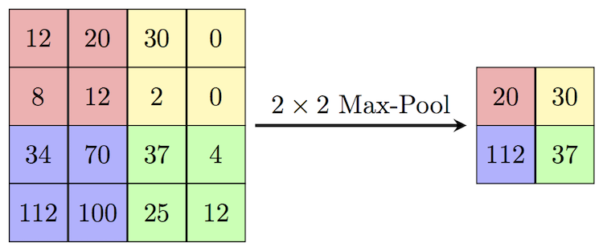
شبکه های عصبی مصنوعی (Convolutional Neural Networks)
اجزای کلیدی
لایه های کانولوشنال (Convolutional Layers)
لایه های ادغام (Pooling Layers)
توابع فعال سازی (Activation Functions)
لایه های تمام متصل (Fully Connected Layers)

Slide 4
محدودیت های معماری سنتی CNN در تقسیم بندی تصویر
از بین رفتن اطلاعات مکانی
اندازه ثابت برای ورودی
دقت محدود در مکان‌یابی

Slide 5
شبکه‌های عصبی تمام پیچشی(Fully Convolutional Networks)
شبکه‌های FCN منحصرا بر روی لایه‌های کانولوشنی کار می‌کنند
در حین افزایش مقیاس، آن‌ها از اتصالات پرشی استفاده می‌کنند و لایه‌های خاصی را دور می‌زنند و به‌طور مستقیم نقشه‌های ویژگی سطح پایین را با نقشه‌های ویژگی سطح بالا مرتبط می‌کنند.
آن‌ها می‌توانند تصاویر ورودی با اندازه‌های مختلف را پردازش کنند، پیش‌بینی‌های در سطح پیکسل ارائه دهند و اطلاعات فضایی را در سرتاسر شبکه حفظ کنند.

Slide 6
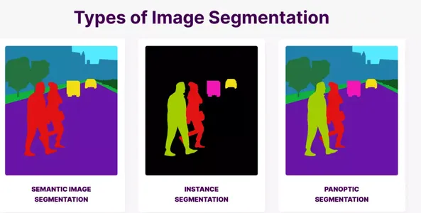
تقسیم بندی تصویر(Image Segmentation)
یک فرآیند اساسی در بینایی ماشین که در آن یک تصویر به بخش‌ها یا قطعات معنادار و جداگانه تقسیم می‌شود.
تقسیم‌بندی برچسب‌هایی به هر پیکسل یا گروهی از پیکسل‌ها اضافه می‌کند.
این امکان را فراهم می‌کند تا درک دقیق‌تری از محتوای یک تصویر داشته باشیم.

Slide 7
آشنایی با معماری U-Net
حاشیه نویسی دستی (Manual Annotation)
شامل طراحی و علامت‌گذاری مرزهای تصویر یا مناطق مورد علاقه است.
این روش زمان‌بر، و مستعد خطاهای انسانی است.
این روش برای مجموعه داده‌های بزرگ مقیاس‌پذیر نیست و ایجاد یک توافق ثابت بین حاشیه نویس‌ها به خصوص برای تقسیم بندی‌های پیچیده دشوار است.

Slide 8
آشنایی با معماری U-Net
طبقه‌بندی پیکسلی (Pixel-wise Classification)
هر پیکسل در یک تصویر به طور مستقل طبقه‌بندی می‌شود.
از الگوریتم‌هایی مانند درخت‌های تصمیم، ماشین‌های بردار پشتیبان (SVM) یا جنگل‌های تصادفی(Random Forests) استفاده می‌کند.
برای به تصویر کشیدن تصویر کلی و وابستگی‌های بین پیکسل‌های اطراف ناتوان است و منجر به تقسیم‌بندی بیش از حد یا کم‌ می‌شود.
این روش روابط فضایی را در نظر نمی بگیرد و اغلب در ارائه مرزهای دقیق اشیاء ناتوان است.

Slide 9
غلبه بر چالش‌ها

Slide 10
غلبه بر چالش‌ها
اطلاعات متنی و محلی‌سازی
افزایش و منظم سازی داده ها
یادگیری سراسری (End-to-End Learning)
معماری تمام کانولوشنال
معماری U شکل با اتصالات پرشی

Slide 11
برسی کلی ساختار U-Net
U-Net یک ساختار شبکه عصبی تمام پیچشی (FCN) است که در تقسیم بندی تصاویر کاربرد دارد.
بخاطر شبیه شکل نموداری آن به یک ساختار U-شکل بدین نام معروف شده است.
اولین بار در سال 2015 توسط Olaf Ronneberger, Philipp Fischer, و Thomas Brox معرفی شد.
بخاطر دقت اش در تقسیم بندی تصاویر استفاده می شود.
یک مسیر رمزگذاری(Encoder) را با یک مسیر رمزگشایی (Decoder) ترکیب می کند.

Slide 12
اجزای اساسی ساختار U-Net
لایه های کانولوشن(Convolutional Layers)
لایه های ادغام(Pooling Layers)
لایه های کانولوشن معکوس(Transposed Convolutions)
اتصالات پرشی (Skip Connections)

Slide 13
لایه های کانولوشن (Convolutional Layers)
فرآیند انکودینگ با مجموعه ای از لایه های کانولوشنال شروع می شود.
این لایه ها با اعمال فیلتر های قابل آموزش به تصویر ورودی، اطلاعات استخراج می کند.
این فیلتر ها در زمینه گیرنده های جزئی عمل می کنند و به شبکه اجازه می دهد الگو های فضایی و ویژگی های جزئی را پیدا کند
با هر لایه ی کانولوشن، عمق نقشه های ویژگی افزایش می یابد و باعث می شود شبکه طرح های پیچیده تری را بیاموزد.

Slide 14
توابع فعال سازی
بعد از هر لایه کانولوشن، یک تابع فعال سازی مثل Rectified Linear Unit (ReLU) به المان ها اعمال می شود.
با این کار غیر خطی بودن در شبکه ایجاد می شود.
این توابع به شبکه در آموزش همبستگی های غیر خطی بین تصویر ورودی و ویژگی های بازیابی شده کمک می کند.

Slide 15
لایه های ادغام (Pooling Layers)
لایه های ادغام برای کاهش ابعاد فضایی نقشه های ویژگی بکار میروندکه این امر با اعمالDownsampling بر روی نقشه های ویژگی صورت می گیرد.
Max Pooling نقشه های ویژگی را به نواحی ای تقسیم می کند که همپوشانی نداشته باشند و فقط ماکزیمم مقدار را در داخل هر ناحیه نگه میدارد.
فرایند انکودینگ بر روی استخراج اطلاعات کلی و سطح بالا در حین کاهش ابعاد فضایی تمرکز دارد.

Slide 16
لایه های پرشی (Skip Connections)
اتصالات پرشی سطوح مناسب مسیر انکودینگ را به مسیر دیکدینگ متصل می کنند.
ادغام شدن نقشه های ویژگی با نقشه های Upsample شده با استفاده از اتصالات پرشی، باعث ورود داده های چند مقیاسی، ویژگی های سطح پایین و اطلاعات سطح بالا به، فرایند تقسیم بندی می شود.
با حفظ اطلاعات فضایی از لایه های قبلی، U-Net قادر است اشیاء را به طور دقیق مکان یابی کرده و جزئیات ریز را در نتایج طبقه بندی نگه دارد.

Slide 17
مسیر دیکدینگ یا رمزگشایی در U-Net
یک بخش مهم از ساختار U-Net مسیر دیکدینگ است که به آن مسیر گسترش نیز گفته می شود. این بخش مسئول بالا بردن ابعاد نقشه های ویژگی مسیر انکودینگ و ساختن طرح نهایی طبقه بندی است.

Slide 18
لایه های کانولوشن معکوس (Upsampling Layers)
این قست از مسیر دیکدینگ شامل لایه های نمونه افزایی (Upsampling) برای افزایش رزولوشن فضایی نقشه های ویژگی می باشد.
این کار با کانولوشن های ترانهاده یا معکوس (Deconvolutions) صورت میگیرد.
شبکه یاد می گیرد که فاصله های بین مکان های فضایی فعلی را پرکند و به این ترتیب رزولوشن نقشه های ویژگی را افزایش می دهد.

Slide 19
اتصال (Concatenation)
نقشه های ویژگی از لایه های قبلی در مرحله دیکدینگ به نقشه های ویژگی نمونه افزایی متصل می شوند.
این اتصال به شبکه امکان می دهد تا اطلاعات چند مقیاسی را برای تقسیم بندی صحیح تجمیع کند و از اطلاعات سطح بالا و ویژگی های سطح پایین بهره برداری کند.
شبکه می تواند با اتصال نقشه های ویژگی از طریق اتصالات پرشی ، ویژگی های دقیق و جزئی که در مرحله انکودینگ از دست رفته اند را بازیابی و یکپارچه کند

Slide 20
مسیر های فشرده سازی و گسترش در U-Net (Contracting and Expanding Paths)
ساختار U-Net از ساختار " انکودر-دیکدر" پیروی می کند
مسیر فشره سازی (Encoder)
مسیر گسترش (Decoder)
مسیر فشرده سازی به عنوان انکودر عمل می کند و اطلاعات تصویر ورودی را جمع آوری و فشرده می کند.
مسیر گسترش همان دیکدر می باشد که اطلاعات فضایی را بازیابی و نقشه ی تقسیم بندی نهایی را تولید می کند.

Slide 21
حفظ اطلاعات فضایی (Preserving Spatial Information)
برخی از اطلاعات فضایی ممکن است در مسیر انکودینگ از دست بروند.
این از دست رفتن اطلاعات می تواند به کاهش دقت مکان یابی و از بین رفتن جزئیات دقیق در طرح طبقه بندی منجر شود.
اتصالات پرشی این مشکل را حل می‌کنند زیرا اطلاعات فضایی مهم را که در غیر این صورت در حین Downsampling از دست می‌رود، حفظ می‌کنند.

Slide 22
ترکیب اطلاعات چند مقیاسی (Multi-scale Information Fusion)
اتصالات پرشی امکان ادغام اطلاعات چند مقیاسی را از لایه‌های مختلف شبکه فراهم می‌کنند.
U-Net می‌تواند به‌طور موفقیت‌آمیزی اطلاعات جزئی و کلی را با اتصال نقشه‌های ویژگی از مسیر انکودینگ به لایه‌های معادل در مسیر دیکدینگ ترکیب کند.
این ادغام اطلاعات چند مقیاسی دقت تقسیم‌بندی را به‌طور کلی بهبود می‌بخشد.

Slide 23
ترکیب اطلاعات سطح بالا و جزئیات سطح پایین (Combining High-Level Context and Low-Level Details)
اتصالات پرشی به مسیر دیکدینگ اجازه می‌دهند تا اطلاعات سطح بالا و جزئیات سطح پایین را ترکیب کند.
این ترکیب به شبکه این امکان را می‌دهد که از اطلاعات سطح بالای ثبت‌شده در مسیر دیکدینگ و ویژگی‌های دقیق ضبط‌شده در مسیر انکودینگ بهره‌برداری کند.

Slide 24
با افزودن اتصالات عبوری U-Net می‌تواند از اطلاعات چند مقیاسی بهره‌برداری کند، جزئیات فضایی را حفظ کند و اطلاعات سطح بالا را با جزئیات سطح پایین ترکیب نماید. در نتیجه، دقت تقسیم‌بندی بهبود می‌یابد، مکان یابی اشیاء بهتر می‌شود و اطلاعات دقیق در طرح تقسیم‌بندی حفظ می‌شود.

Slide 25
تابع خطا (Loss Function in U-Net)
ضریب خطا دایس (Dice Coefficient Loss)
ضریب دایس یک آمار شباهت است که همپوشانی بین طرح تقسیم‌بندی پیش‌بینی‌شده و واقعی را محاسبه می‌کند.
ضرر ضریب دایس به‌ویژه برای مجموعه داده‌های نامتعادل که در آن کلاس پس‌زمینه دارای پیکسل‌های زیادی است، مؤثر است.

Slide 26
تابع خطا (Loss Function in U-Net)
خطا کراس انتروپی (Cross-Entropy Loss)
این معیار ناهماهنگی بین احتمال‌های کلاس پیش‌بینی‌شده و برچسب‌های واقعی را اندازه‌گیری می‌کند.
خطا کراس انتروپی شبکه را تشویق می‌کند تا احتمال‌های بالایی را به برچسب‌های کلاس صحیح برای هر پیکسل اختصاص دهد.

Slide 27
مزایای و معایب U-Net
مزایا:
کارآمد بودن
مدیریت خوب وظایف چند کلاسه
استفاده کارآمد از داده های آموزشی
معایب:
زیاد بودن تعداد پارامترها
هزینه محاسباتی بالا
حساس به مقداردهی اولیه

Slide 28
U-Net Dataset: 2018 Data Science Bowl
import tensorflow as tf
import os
import numpy as np
from tqdm import tqdm
from skimage.io import imread, imshow
from skimage.transform import resize
import matplotlib.pyplot as plt
import random
tf.compat.v1.logging.set_verbosity(tf.compat.v1.logging.ERROR)
IMG_WIDTH = 128
IMG_HEIGHT = 128
IMG_CHANNELS = 3
seed = 42
np.random.seed(seed)
TRAIN_PATH = r"E:\\New folder\\stage1_train (1)"
TEST_PATH = r"E:\\New folder\\stage1_test (1)"
train_ids = next(os.walk(TRAIN_PATH))[1]
test_ids = next(os.walk(TEST_PATH))[1]

Slide 29
X_train = np.zeros((len(train_ids), IMG_HEIGHT, IMG_WIDTH, IMG_CHANNELS), dtype=np.uint8)
Y_train = np.zeros((len(train_ids), IMG_HEIGHT, IMG_WIDTH, 1), dtype=bool)
print('Resizing training images and masks')
for n, id_ in tqdm(enumerate(train_ids), total=len(train_ids)):
path = os.path.join(TRAIN_PATH, id_)
img_path = os.path.join(path, 'images', f'{id_}.png')
mask_path = os.path.join(path, 'masks')
if not os.path.exists(img_path):
print(f"Image file not found: {img_path}")
continue
img = imread(img_path)[:,:,:IMG_CHANNELS]
img = resize(img, (IMG_HEIGHT, IMG_WIDTH), mode='constant', preserve_range=True)
X_train[n] = img
mask = np.zeros((IMG_HEIGHT, IMG_WIDTH, 1), dtype=bool)
if os.path.exists(mask_path) and len(os.listdir(mask_path)) > 0:
for mask_file in os.listdir(mask_path):
mask_ = imread(os.path.join(mask_path, mask_file))
mask_ = np.expand_dims(resize(mask_, (IMG_HEIGHT, IMG_WIDTH), mode='constant', preserve_range=True), axis=-1)
mask = np.maximum(mask, mask_)
else:
print(f"No mask files found in path: {mask_path}")
Y_train[n] = mask
print("Finished processing all images and masks!")

Slide 30
image_x = random.randint(0, len(train_ids))
imshow(X_train[image_x])
plt.show()
imshow(np.squeeze(Y_train[image_x]))
plt.show()
inputs = tf.keras.layers.Input((IMG_HEIGHT, IMG_WIDTH, IMG_CHANNELS))
s = tf.keras.layers.Lambda(lambda x: x / 255)(inputs)

Slide 31
c1 = tf.keras.layers.Conv2D(16, (3, 3), activation='relu',
kernel_initializer='he_normal', padding='same')(s)
c1 = tf.keras.layers.Dropout(0.1)(c1)
c1 = tf.keras.layers.Conv2D(16, (3, 3), activation='relu',
kernel_initializer='he_normal', padding='same')(c1)
p1 = tf.keras.layers.MaxPooling2D((2, 2))(c1)
c2 = tf.keras.layers.Conv2D(32, (3, 3), activation='relu',
kernel_initializer='he_normal', padding='same')(p1)
c2 = tf.keras.layers.Dropout(0.1)(c2)
c2 = tf.keras.layers.Conv2D(32, (3, 3), activation='relu',
kernel_initializer='he_normal', padding='same')(c2)
p2 = tf.keras.layers.MaxPooling2D((2, 2))(c2)
c3 = tf.keras.layers.Conv2D(64, (3, 3), activation='relu',
kernel_initializer='he_normal', padding='same')(p2)
c3 = tf.keras.layers.Dropout(0.2)(c3)
c3 = tf.keras.layers.Conv2D(64, (3, 3), activation='relu',
kernel_initializer='he_normal', padding='same')(c3)
p3 = tf.keras.layers.MaxPooling2D((2, 2))(c3)
c4 = tf.keras.layers.Conv2D(128, (3, 3), activation='relu',
kernel_initializer='he_normal', padding='same')(p3)
c4 = tf.keras.layers.Dropout(0.2)(c4)
c4 = tf.keras.layers.Conv2D(128, (3, 3), activation='relu',
kernel_initializer='he_normal', padding='same')(c4)
p4 = tf.keras.layers.MaxPooling2D(pool_size=(2, 2))(c4)
c5 = tf.keras.layers.Conv2D(256, (3, 3), activation='relu',
kernel_initializer='he_normal', padding='same')(p4)
c5 = tf.keras.layers.Dropout(0.3)(c5)
c5 = tf.keras.layers.Conv2D(256, (3, 3), activation='relu',
kernel_initializer='he_normal', padding='same')(c5)

Slide 32
u6 = tf.keras.layers.Conv2DTranspose(128, (2, 2), strides=(2, 2), padding='same')(c5)
u6 = tf.keras.layers.concatenate([u6, c4])
c6 = tf.keras.layers.Conv2D(128, (3, 3), activation='relu', kernel_initializer='he_normal',
padding='same')(u6)
c6 = tf.keras.layers.Dropout(0.2)(c6)
c6 = tf.keras.layers.Conv2D(128, (3, 3), activation='relu', kernel_initializer='he_normal',
padding='same')(c6)
u7 = tf.keras.layers.Conv2DTranspose(64, (2, 2), strides=(2, 2), padding='same')(c6)
u7 = tf.keras.layers.concatenate([u7, c3])
c7 = tf.keras.layers.Conv2D(64, (3, 3), activation='relu', kernel_initializer='he_normal',
padding='same')(u7)
c7 = tf.keras.layers.Dropout(0.2)(c7)
c7 = tf.keras.layers.Conv2D(64, (3, 3), activation='relu', kernel_initializer='he_normal',
padding='same')(c7)
u8 = tf.keras.layers.Conv2DTranspose(32, (2, 2), strides=(2, 2), padding='same')(c7)
u8 = tf.keras.layers.concatenate([u8, c2])
c8 = tf.keras.layers.Conv2D(32, (3, 3), activation='relu', kernel_initializer='he_normal',
padding='same')(u8)
c8 = tf.keras.layers.Dropout(0.1)(c8)
c8 = tf.keras.layers.Conv2D(32, (3, 3), activation='relu', kernel_initializer='he_normal',
padding='same')(c8)
u9 = tf.keras.layers.Conv2DTranspose(16, (2, 2), strides=(2, 2), padding='same')(c8)
u9 = tf.keras.layers.concatenate([u9, c1], axis=3)
c9 = tf.keras.layers.Conv2D(16, (3, 3), activation='relu', kernel_initializer='he_normal',
padding='same')(u9)
c9 = tf.keras.layers.Dropout(0.1)(c9)
c9 = tf.keras.layers.Conv2D(16, (3, 3), activation='relu', kernel_initializer='he_normal',
padding='same')(c9)

Slide 33
outputs = tf.keras.layers.Conv2D(1, (1, 1), activation='sigmoid')(c9)
model = tf.keras.Model(inputs=[inputs], outputs=[outputs])
model.compile(optimizer='adam', loss='binary_crossentropy', metrics=['accuracy'])
model.summary()
from tensorflow.keras.callbacks import EarlyStopping, ModelCheckpoint, TensorBoard
log_dir = r"E:\\New folder\\logs"
if not os.path.exists(log_dir):
os.makedirs(log_dir)
checkpointer = ModelCheckpoint('model_for_nuclei.keras',
verbose=1, save_best_only=True)
callbacks = [
EarlyStopping(patience=2, monitor='val_loss'),
TensorBoard(log_dir=log_dir)
]
results = model.fit(X_train, Y_train, validation_split=0.1, batch_size=16, epochs=25,
callbacks=[checkpointer] + callbacks)

Slide 34
X_test = np.zeros((len(test_ids), IMG_HEIGHT, IMG_WIDTH, IMG_CHANNELS), dtype=np.uint8)
Y_test = np.zeros((len(test_ids), IMG_HEIGHT, IMG_WIDTH, 1), dtype=bool)
print('Resizing test images')
for n, id_ in tqdm(enumerate(test_ids), total=len(test_ids)):
path = os.path.join(TEST_PATH, id_)
img_path = os.path.join(path, 'images', f'{id_}.png')
if os.path.exists(img_path):
img = imread(img_path)[:,:,:IMG_CHANNELS]
img = resize(img, (IMG_HEIGHT, IMG_WIDTH), mode='constant', preserve_range=True)
X_test[n] = img
else:
print(f"Test image not found: {img_path}")
preds_train = model.predict(X_train[:int(X_train.shape[0]*0.9)], verbose=1)
preds_val = model.predict(X_train[int(X_train.shape[0]*0.9):], verbose=1)
preds_test = model.predict(X_test, verbose=1)
preds_train_t = (preds_train > 0.5).astype(np.uint8)
preds_val_t = (preds_val > 0.5).astype(np.uint8)
preds_test_t = (preds_test > 0.5).astype(np.uint8)

Slide 35
ix = random.randint(0, len(preds_train_t))
imshow(X_train[ix])
plt.show()
imshow(np.squeeze(Y_train[ix]))
plt.show()
imshow(np.squeeze(preds_train_t[ix]))
plt.show()
ix = random.randint(0, len(preds_val_t))
imshow(X_train[int(X_train.shape[0]*0.9):][ix])
plt.show()
imshow(np.squeeze(Y_train[int(Y_train.shape[0]*0.9):][ix]))
plt.show()
imshow(np.squeeze(preds_val_t[ix]))
plt.show()
test_loss, test_accuracy = model.evaluate(X_test, Y_test, verbose=1)
print(f'Test Loss: {test_loss}')
print(f'Test Accuracy: {test_accuracy}')

Slide 36
نتیجه گیری
تقسیم‌بندی تصویر در بینایی ماشین ضروری است و این امکان را فراهم می‌کند که تصاویر به مناطق یا اشیاء معنادار تقسیم شوند.
رویکردهای سنتی تقسیم‌بندی تصویر، مانند حاشیه نویسی دستی و طبقه‌بندی پیکسل به پیکسل، از نظر کارایی و دقت دارای محدودیت‌هایی هستند.
معماری U-Net به این محدودیت‌ها رسیدگی کرده و نتایج دقیق تقسیم‌بندی را به‌دست می آورد.

Slide 37
نتیجه گیری
U-Net یک شبکه عصبی تماما کانولوشنی است که یک مسیر انکودینگ برای استخراج ویژگی‌های سطح بالا و یک روش دیکدینگ برای تولید طرح تقسیم‌بندی را ترکیب می‌کند.
اتصالات عبوری در U-NET اطلاعات فضایی را حفظ کرده، انتشار ویژگی‌ها را تقویت می‌کنند و دقت تقسیم‌بندی را بهبود می‌بخشند.
در زمینه‌های تصویربرداری پزشکی، تحلیل تصاویر ماهواره‌ای و کنترل کیفیت صنعتی کاربردهای موفقی پیدا کرده و به معیارهای قابل توجهی دست یافته و در مسابقات شناخته شده است.

Slide 38
منابع
https://www.analyticsvidhya.com/blog/2023/08/unet-architecture-mastering-image-segmentation/#:~:text=UNET%20is%20frequently%20utilized%20for,path%20called%20the%20expanding%20path
https://data.broadinstitute.org/bbbc/BBBC038/GIMP%20strategy.pdf
https://github.com/kamalkraj/DATA-SCIENCE-BOWL-2018/tree/master/data
https://www.kaggle.com/competitions/data-science-bowl-2018/data
https://www.analyticsvidhya.com/blog/2023/01/top-8-interview-questions-on-unet-architecture/

